Slide 1
Регистрация на
Едином Портале государственных и муниципальных услуг
и пример
получения государственной услуги через Портал

Slide 2
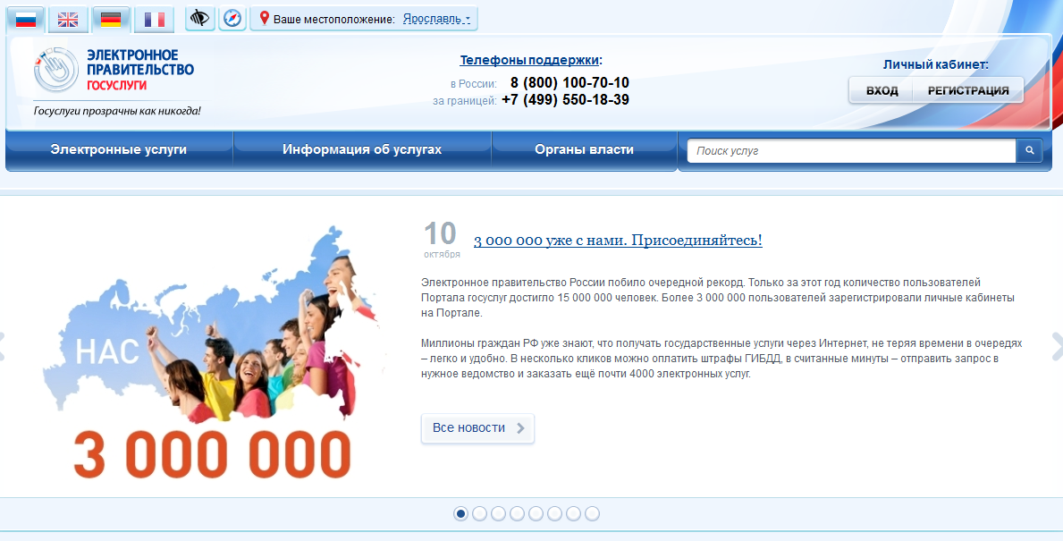
Регистрация на Портале
Для получения государственной услуги в электронном виде нужно:
1. Зайти на Единый портал: http://www.gosuslugi.ru

Slide 3
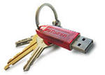
Способы доступа на Портал
Индивидуальный логин и пароль
Электронная подпись
Универсальная электронная карта
(с 1 января 2013 года)
Notes:
Итак, доступ на портал для граждан осуществляется при помощи:
логина и пароля;
электронной цифровой подписи, выданной удостоверяющим центром ОАО «Ростелеком», на электронном идентификаторе Ru-token и вводом PIN-кода;
универсальной электронной карты (УЭК) - (с 1 января 2013 года).

Slide 4
Регистрация на Портале
Для получения государственной услуги в электронном виде нужно:
2. Выбрать способ подтверждения личности:
С помощью кода активации, который можно получить почтовым отправлением через ФГУП «Почта России» или лично в Центре продаж и обслуживания клиентов ОАО «Ростелеком» (г.Ярославль, ул.Володарского, 28)
С помощью электронной подписи, которую можно приобрести в любом удостоверяющем центре, аккредитованном Минкомсвязи России (в Ярославской области это ООО «Компания «Тензор» (г. Ярославль) и ООО «Центр защиты информации «Гриф» (г.Рыбинск)
Notes:
Общество с ограниченной ответственностью «Компания «Тензор» (ИНН 7605016030, ОГРН 1027600787994)
г. Ярославль,Московский проспект, д. 12
Общество с ограниченной ответственностью «Центр защиты информации «Гриф» (ИНН 7610081412, ОГРН 1087610003920) г. Рыбинск, ул. Звездная, д. 1

Slide 5
Регистрация на Портале
Для получения государственной услуги в электронном виде нужно:
3. Заполнить анкету в разделе «Регистрация»

Slide 6
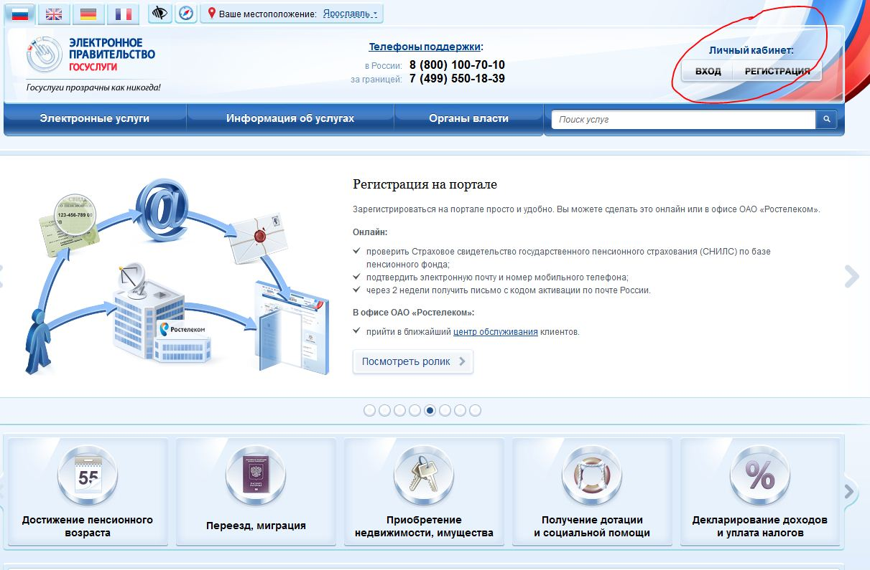
Регистрация на Портале

Slide 7
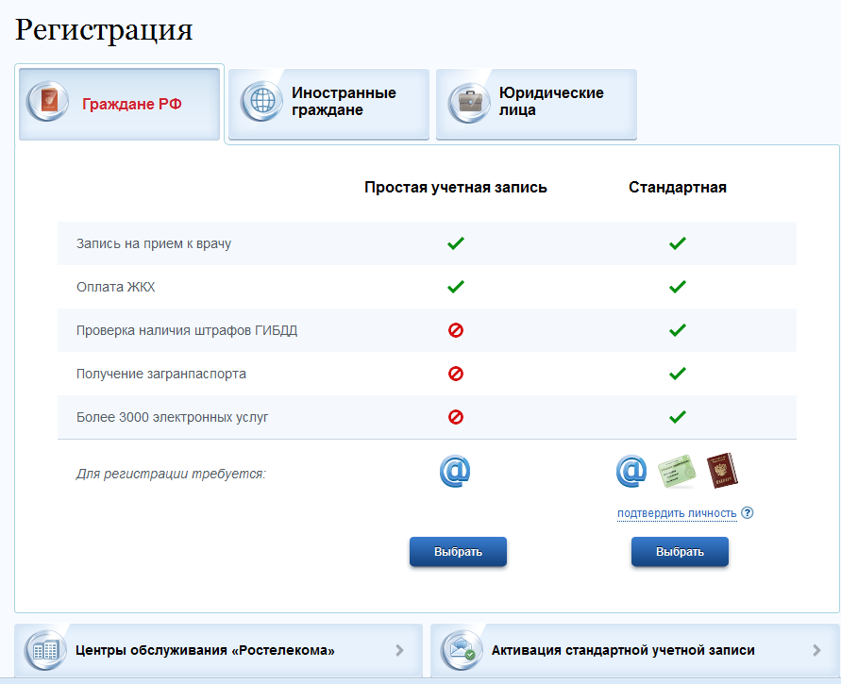
Регистрация на Портале

Slide 8
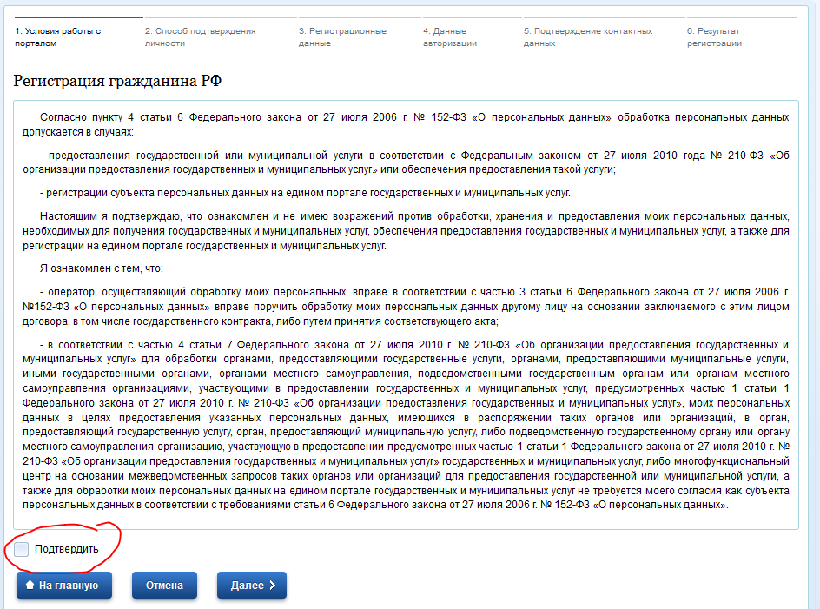
Регистрация на Портале

Slide 9
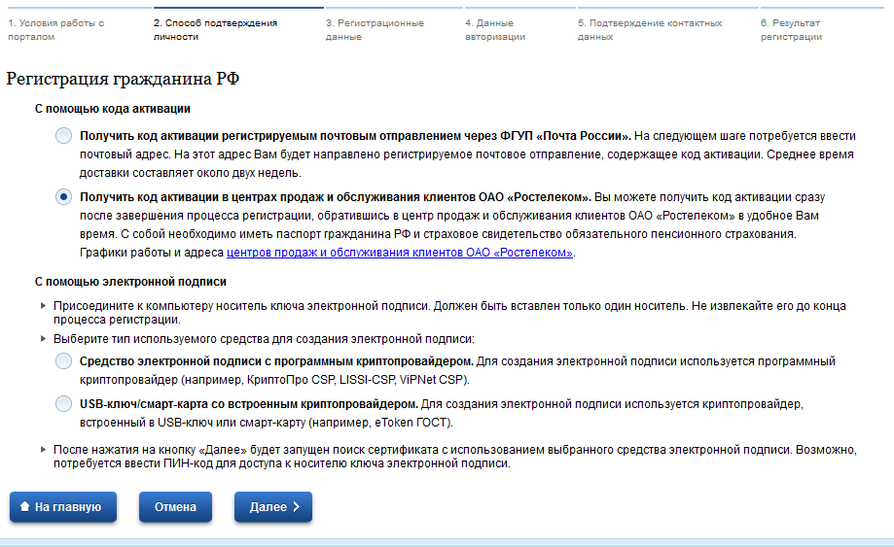
Регистрация на Портале

Slide 10
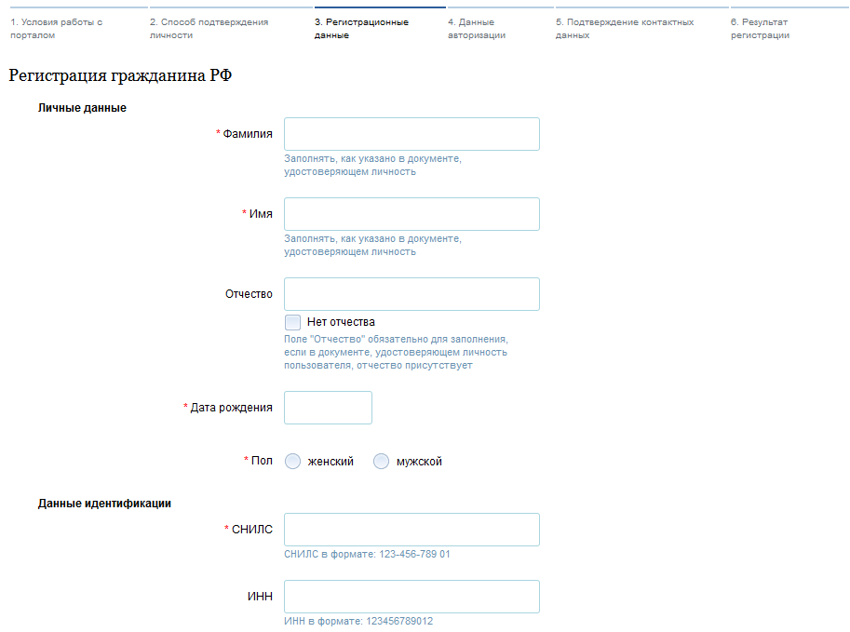
Регистрация на Портале
Notes:
Заполнить все страницы анкеты:

Slide 11
Регистрация на Портале
Код активации можно получить:
почтовым отправлением через ФГУП «Почта России»
или
лично в Центре продаж и обслуживания клиентов ОАО «Ростелеком» (г.Ярославль, ул.Володарского, 28)
Телефон: (4852) 72-96-66
Режим работы: Пн-Чт с 09.00 до 18.00.
Пт с 09.00 до 17.00
Перерыв: с 13.00 до 14.00
Сб, Вс: выходной
Notes:
Заполнить все страницы анкеты:

Slide 12
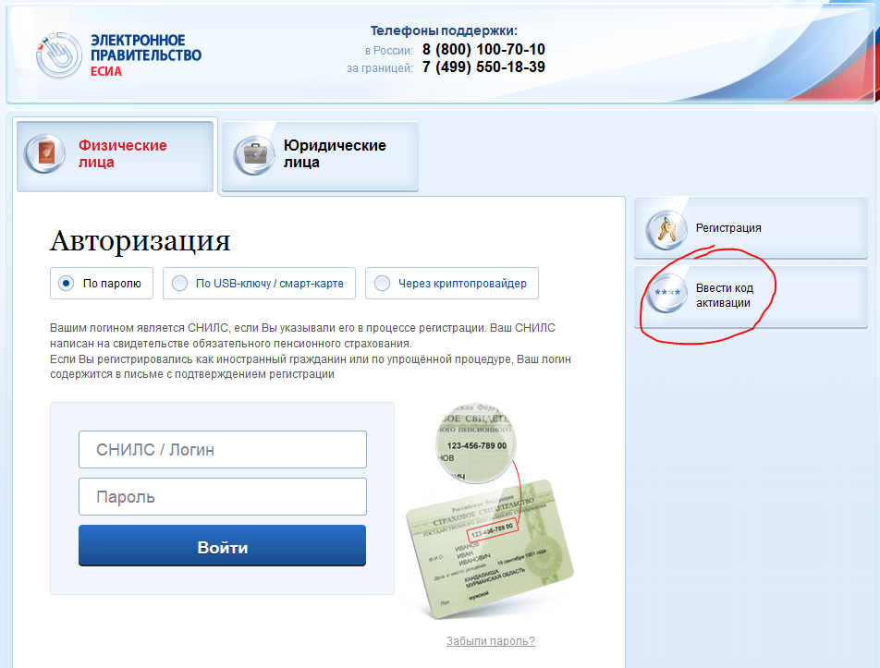
Регистрация на Портале

Slide 13
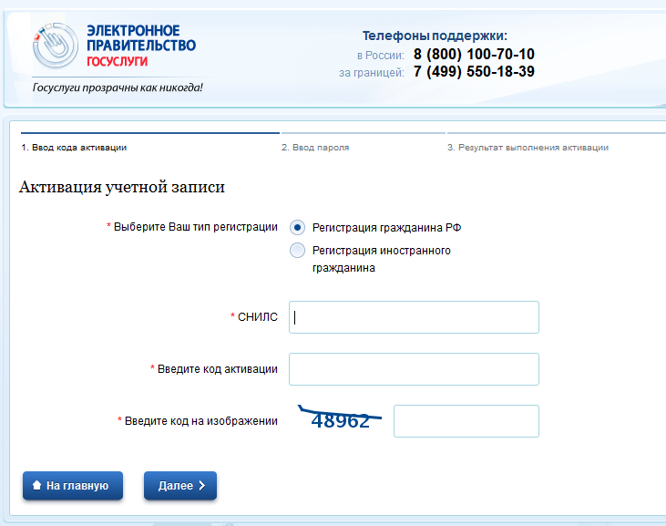
Регистрация на Портале
Notes:
После регистрации перечень стандартных функций портала расширяется, например, становится возможным в два клика получить сведения о состоянии личного лицевого счёта из Пенсионного фонда или подать заявление на получение загранпаспорта нового поколения, непосредственно заполнив форму на портале.

Slide 14
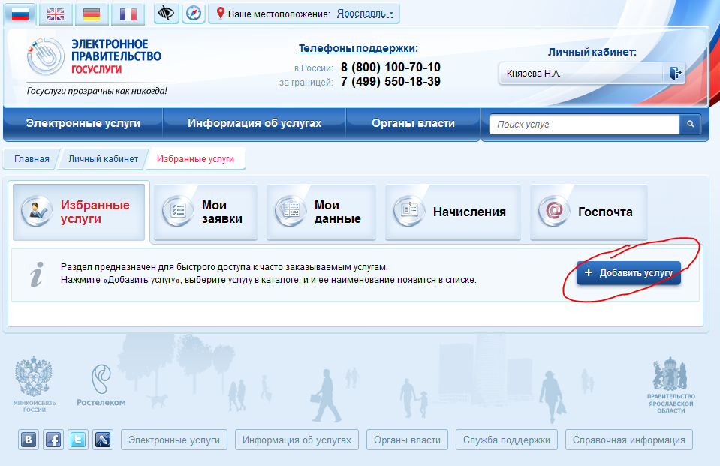
Личный кабинет гражданина

Slide 15
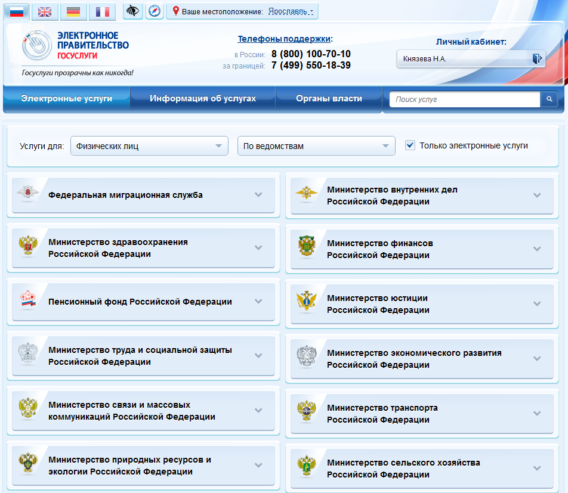
Личный кабинет гражданина

Slide 16
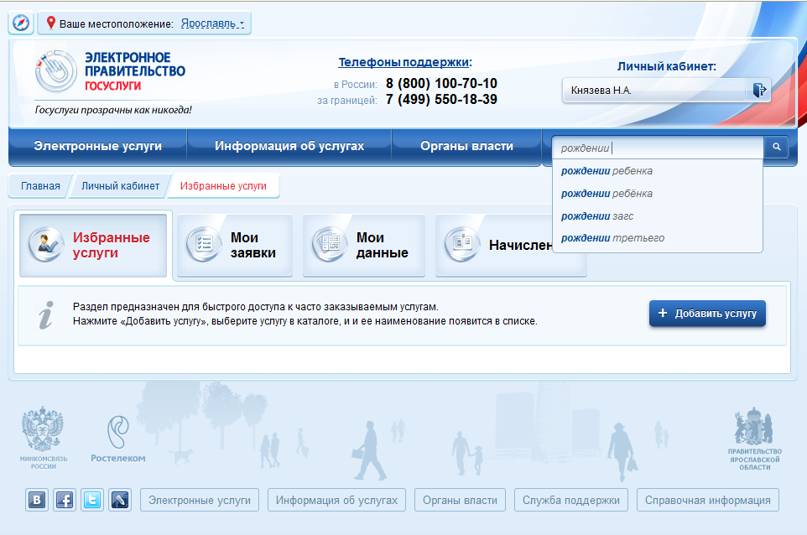
Поиск услуги

Slide 17
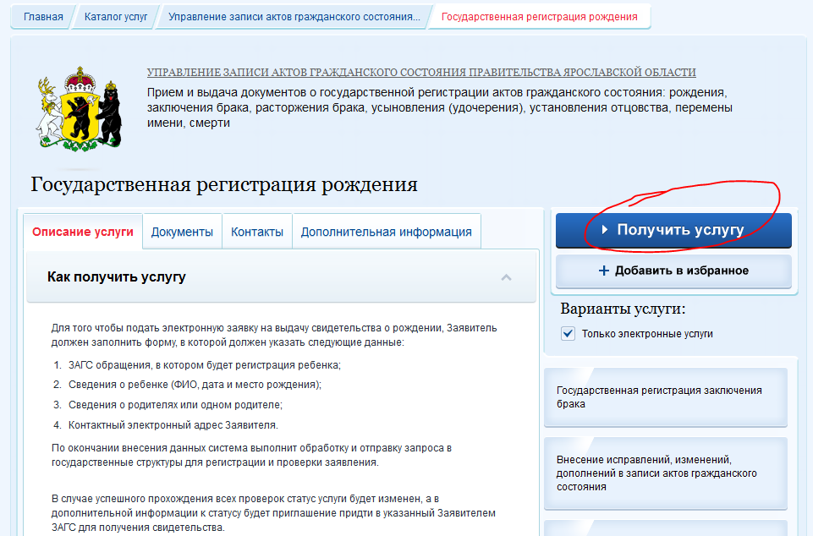
Личный кабинет гражданина

Slide 18
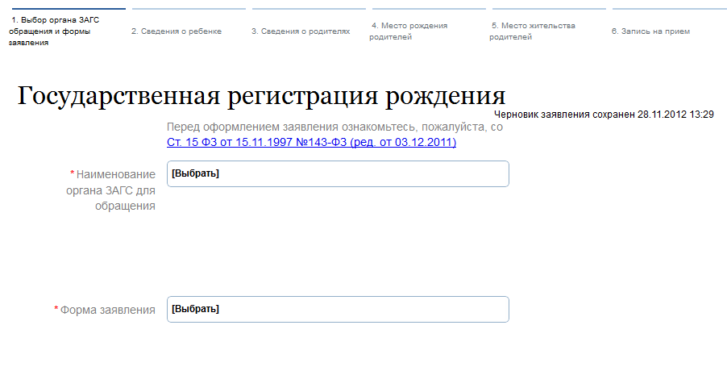
Оформление услуги
Notes:
Нужно заполнить все поля заявления

Slide 19
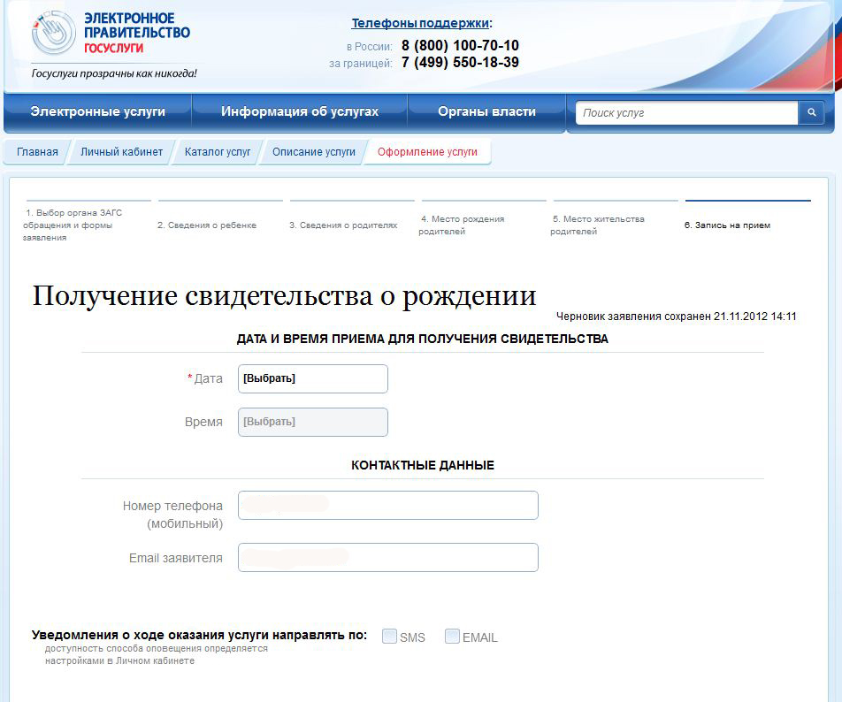
Оформление услуги
Notes:
После заполнения всех данных, вы сами выбираете дату и время приема для получения свидетельства

Slide 20
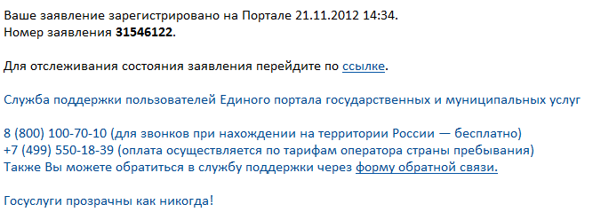
Результат оказания услуги
Далее:
- Приходит подтверждение на электронную почту:
Или смс-сообщение на мобильный телефон,
если Вы выбрали такой способ оповещения
Notes:
Обратите внимание: можно отслеживать состояние заявления в личном кабинете на Портале

Slide 21
Результат оказания услуги
Получатель услуги, придя в отделение ЗАГС в назначенное им самим время, обслуживается без очереди
Представив оригиналы личных документов, он
получит нужный документ в тот же день

Slide 22
Популярные услуги ФОИВ на Портале
государственных услуг
Оформление загранпаспорта нового образца
Информация о состоянии лицевого счета в ПФР
Налоговая задолженность физических лиц
Регистрация автомобиля
Подача налоговой декларации
Снятие транспортного средства с регистрации
Штрафы ГИБДД
Регистрация по месту жительства
Выписка из ЕГРЮЛ или ЕГРИП
Пенсионное страхование
Регистрация автомобиля, штрафы ГИБДД
Подтверждение подлинности электронной подписи
Информация по исполнительным производствам
Справка о ходе/отсутствии исполнительного производства
Подача налоговой декларации
Сведения о недвижимости организаций

